Slide 1
Международная торговля

Slide 2
Международная торговля — система международных товарно-денежных отношений, складывающаяся из внешней торговли всех стран мира.
Международная торговля возникла в процессе зарождения мирового рынка в XVI—XVIII веках. Её развитие — один из важных факторов развития мировой экономики Нового времени.
Термин международная торговля впервые использовал в XII веке итальянский ученый-экономист Антонио Маргаретти, автор экономического трактата «Власть народных масс на Севере Италии».

Slide 3
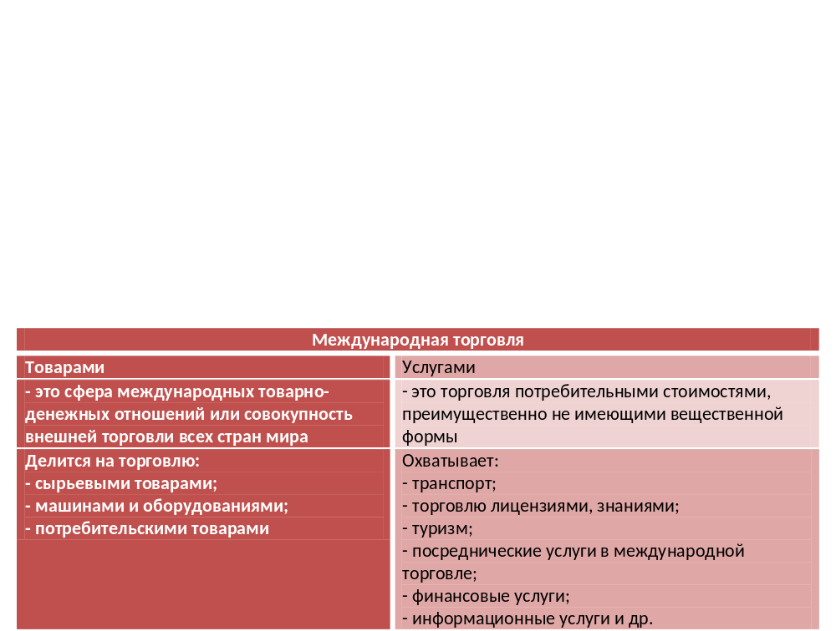

Slide 4
Основные операции
Экспорт (exports) — вывоз товаров
за границу.
Импорт (imports) — ввоз товаров
из заграницы.
Торговый баланс (trade balance) —разность экспорта и импорта.

Slide 5
Основные показатели торговли
Объем — сумма экспорта и импорта всех стран.
Товарная структура — номенклатура международной торговли.
Географическая структура — основные страны экспортеры
и импортеры.

Slide 6
Теории международной торговли
Меркантилизм (mercantilism, от англ. mercantile — торговый, коммерческий) — школа, объясняющая международную торговлю стремлением стран увеличить благосостояние за счет чистого притока иностранной валюты.
Относительные преимущества (comparative advantage) — школа, объясняющая международную торговлю различиями между странами в производительности факторов производства и в обеспеченности ими.
Конкурентные преимущества (competitive advantage) — школа, объясняющая международную торговлю различиями между фирмами в темпах усовершенствования факторов производства
и выпуска товаров.

Slide 7
Меркантилизм
экспорт надо поощрять, импорт — ограничивать;
цель внешней торговли — приток валюты;
своего производителя надо защищать
от чужого;
нежелательный импорт надо запрещать;
импортировать надо сырье,
экспортировать — готовые товары;
торговый баланс должен быть положительным.

Slide 8
Относительные преимущества
Абсолютные преимущества — А. Смит полагал,
что страна экспортирует товар, который она может произвести дешевле, чем ее торговый партнер,
и имеет тем самым абсолютное преимущество.
Сравнительные преимущества — Д. Рикардо показал, что даже в отсутствие абсолютных преимуществ страны могут экспортировать товары, производимые ими с меньшими альтернативными издержками по сравнению с другими странами.
Обеспеченность факторами производства —
Э. Хекшер и Б. Олин полагали, что страна экспортирует те товары, для производства которых она лучше обеспечена факторами производства.

Slide 9
Конкурентные преимущества
Торговля зависит от внутреннего спроса: чем больше сходства между структурами внутреннего спроса двух стран, тем потенциально выше интенсивность торговли между ними.
Международная торговля может объясняться стремлением фирм снизить издержки за счет увеличения рынка сбыта.
Объем торговли между двумя странами зависит от экономического размера стран
и расстояния между ними: чем больше страны и чем ближе они друг к другу —
тем больше объем торговли между ними.

Slide 10
Регулирование внешней торговли
Тарифные меры (tariff measures) — взимание импортных налогов при пересечении товаром границы.
Нетарифные меры (non-tariff measures) — меры неценового характера, которые используются для ограничения импорта. К ним относятся запрещение импорта, импорт под государственным контролем, лицензирование и квоты.
Внутренние меры (behind-the-border measures) — меры регулирования, применяемые к импортному товару после того, как он оказался на внутреннем рынке.
К ним относятся технические нормы и стандарты, требования к маркировке и упаковке.

Slide 11
Правила многосторонней торговой системы
Защита национального рынка с помощью тарифов (tariff-based protection). Страны могут защищать свои внутренние рынки только с помощью тарифов и на разумно низком уровне.
Снижение и связывание тарифов (tariff reduction and binding). Страна должна постепенно снижать тарифы и связывать их — принимать многостороннее обязательство не повышать тариф.

Slide 12
Режим наибольшего благоприятствования, РНБ (most favored nation regime, MFN) — режим импорта товаров и услуг, предоставляемых одной страной какой-либо другой стране, должен быть немедленно и без условий распространен на все остальные страны-члены ВТО.
Национальный режим (national treatment) — импортный товар после уплаты таможенных пошлин и других импортных взносов должен получать такие же условия обращения на внутреннем рынке, что и товары, произведенные внутри страны.

